Slide 1
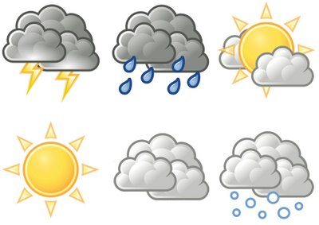
Clima

Slide 2
El clima: es el estado del promedio del tiempo calculado sobre un periodo largo.
-Abarca los valores estadísticos sobre los elementos del tiempo atmosférico en una región durante un periodo representativo: temperatura, humedad, presión, vientos y precipitaciones. Estos valores se obtienen con la recopilación de forma sistemática de la información meteorológica, durante períodos que se consideran suficientemente representativos, de 30 años o más, tal como señala “F. J. Monkhouse”

Slide 3
Elementos del clima
-Radiación solar
-Temperatura
-Presión atmosférica
-Vientos
-Humedad
-Precipitación pluvial

Slide 4
Influencia del clima sobre el hombres
1.Tipo de ecosistema natural que lo rodea y el uso que puede hacer de los mismos.
2.Riegos de fenómenos metrológicos extremos.
Esto condiciona: tipo de alimentación, los cultivos, la necesidad de almacenar, incidencia de plagas y enfermedades, materiales de construcción, vestimenta

Slide 5
Factores que modifican el clima
-Latitud ( distancia al ecuador).
-Altura sobre el nivel del mar
-Distribución del agua
-Vientos
-Bosques y montañas
-Corrientes marinas
-Centros de alta y baja presión
-Tormentas

Slide 6
Latitud: es la distancia desde el Ecuador hacia los polos, a mayor distancia del Ecuador (mayor latitud) hay menor temperatura y menos precipitación pluvial.
Altitud: es la altura en metros sobre el nivel del mar. A mayor altura, menor temperatura.
Cuando se menciona un clima se hace alusion a la temperatura y la precipitaciòn.
Ejemplo: tropical-lluvioso.
tropical seco.

Slide 7
Clima de Honduras
Factores que determinan el clima de Honduras:
1.Situada en la zona tropical: entre dos océanos: Atlántico y Pacifico, queda así casi 6 meses bajo la influencia de fenómenos atmosféricos de la región tropical (calor y lluvia) y otros seis meses bajo los fenómenos originados en los polos (Frente fríos) con el tiempo seco y frio.
2.El relieve: es irregular, la mayoría de sus montañas están orientadas perpendicularmente a los vientos alisios.

Slide 8
Fenómenos metrológicos de Honduras
1.Vientos Alisios del Nor-Este: penetran por el Golfo de Honduras, atraviesan el suroeste dejan la mayor humedad en el norte, se vuelven mas inestables con el parteaguas continental hacia las costas del pacifico donde llegan mas secos.
Parteaguas continental: es una línea geográfica donde esta la parte mas alta de las montañas que divide los ríos que desembocan en los océanos.
2.Sistema de brisas marinas: produce tormentas eléctricas cerca de semana santa o principios de Mayo.

Slide 9
3.Ondas tropicales del Este: generan lluvias en casi todo el país, provocan inundaciones, especialmente en Septiembre-Octubre.
4.Frentes polares: con aire frio y seco en Noviembre, baja la temperatura en casi todo el país aumenta la lluvia en el Atlántico y deja de llover en el centro-sur del país con los rentes fríos comienza la temporada fría en el país.
5.El anticiclón del Atlántico Norte: con vientos secos , entra por el Golfo de Honduras`, los vientos Alisios pierden humedad, producen el veranillo o canícula en Julio. (mayor temperatura).

Slide 10
6.Fenomeno del Niño (fuerte): produce sequias y mas incendios forestales. Calentamiento de las aguas del Océano Pacífico que ocurre cada 2 a 7 años.
Nos produce mayor cambio en el sur, disminuye productividad.
Fenómeno de la Niña (débil): produce mas lluvias y sequias.
Climas de Honduras:
1.Caliente-humedo
2.Fresco-hmedo.
3.Seco- caliente.

Slide 11
Cambio climático
Es la modificación del clima con respecto al historial climático a una escala global o regional.
Por "cambio climático" se entiende un cambio de clima atribuido directa o indirectamente a la actividad humana que altera la composición de la atmósfera mundial y que se suma a la variabilidad natural del clima observada durante períodos comparables.

Slide 12
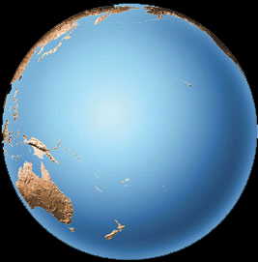
HIDROSFERA

Slide 13
Es el componente liquido de la tierra, puede estar en forma liquida, solida o gaseosa.
Manto Freático: reservas de agua subterráneas.
Funciones de la Hidrosfera:
1.Medio de vida de los organismos acuáticos.
2.Solvente universal y transportador de solutos.
3.Forma parte de la estructura de los seres vivos.
4.Participa en la Padogénesis.
5.Participa en la regulación del clima.

Slide 14
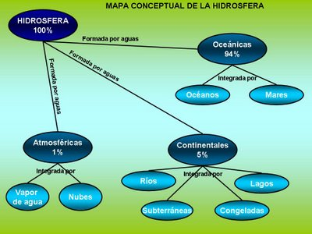

Slide 15
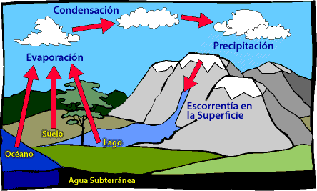
Ciclo Hidrológico

